Slide 1

Python发展及应该如何学习

Slide 2
一、 Python的发展历程：
1991年首次发布：Python 0.9.0正式诞生。它的名字来源于吉多喜爱的英国喜剧团体“Monty Python”（巨蟒剧团），而不是蟒蛇。
设计哲学：Python从诞生之初就秉持着“优雅”、“明确”、“简单”的设计理念。
关键版本：Python 3.0（2008年）：这是一个不向后兼容的重大更新，解决了一些早期设计缺陷。现在学习和使用的都是Python 3系列。
现状：如今，Python已经从一个“业余项目”成长为驱动Google、YouTube、Netflix等巨头公司的核心技术，并且在科学计算、数据分析、人工智能和Web开发等领域占据主导地位。

Slide 3
二、 Python的核心优势：为何它如此受欢迎？
语法简单，易于学习
  C++: #include <iostream> int main() { std::cout << "Hello, World!"; return 0; }
  Python: print("Hello, World!")
“功能强大”的秘诀：丰富的第三方库
  数据处理：pandas（数据分析神器），NumPy（科学计算基础）
  数据可视化：Matplotlib, Seaborn（绘制各种统计图表）
  生物信息学：Biopython，Scanpy（必备工具集）
  机器学习/AI：scikit-learn, TensorFlow, PyTorch
跨平台兼容：Python代码可以在Windows、macOS和Linux系统上无缝运行
4. 开源和活跃的社区
  Python是完全免费的，拥有一个庞大而活跃的全球社区。无论你遇到什么问题，几乎都能在Stack Overflow等论坛上找到答案。

Slide 4
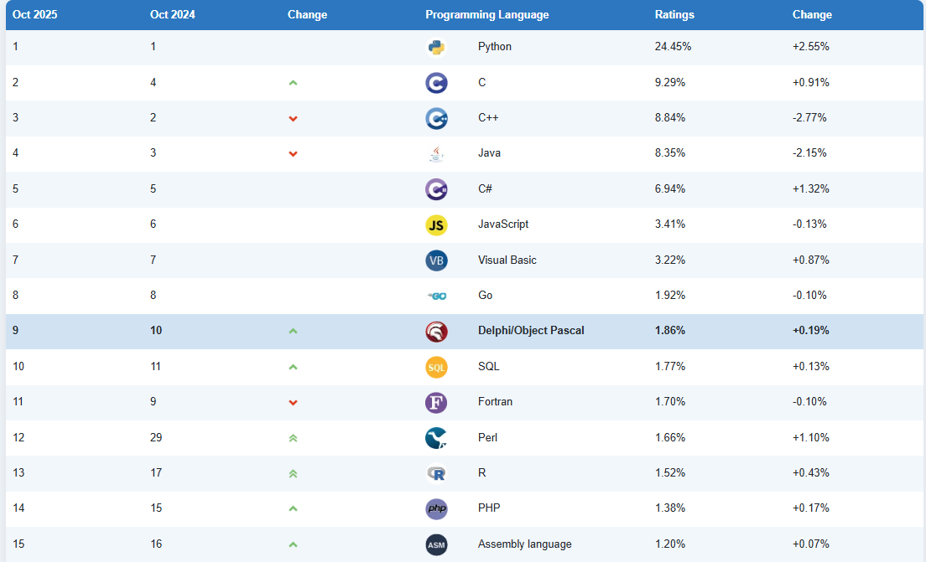
https://www.tiobe.com/tiobe-index/

Slide 5
三、 Python学习的过程
第一步：正确认识Python学习
编程如同学习一门新语言，核心在于理解其逻辑与规则。在学习过程中，报错信息不是你的敌人，而是最好的老师。你将花大量时间与红色报错信息打交道——这完全正常。每一次解决错误，都是一次能力的跃升。学会阅读并理解报错信息，是编程核心能力。善用论坛和AI工具，它们是你强大的学习助手。
第二步：打好通用基础
这个阶段的目标是掌握Python的基础语法和编程逻辑，就像学习语言时要先掌握基本句型和词汇。重点理解变量、数据类型、循环、函数等通用概念，为后续应用打下坚实基础。“功能强大”的秘诀：丰富的第三方库
  第三步：在实战中升华能力——从“会读代码”到“解决问题”
  编程不是闭卷考试，而是一场可以随时查阅资料的“开卷实践”，无需死记硬背所有函数。
  站在巨人的肩膀上，而非“重复造轮子”
  积极利用GitHub等平台，寻找你所在领域（如单细胞转录组分析）的成熟项目代码。
  通过阅读、理解和复现这些优质代码，你能快速学习解决问题的逻辑、流程与最佳实践。
  学习的最终目标不是背诵，而是培养“遇到问题，知道如何寻找解决方案”的能力。这包括高效使用搜索引擎、官方文档、技术论坛和AI助手。

Slide 6
让我们就此出发吧，共同踏入学习Python这段旅程。
当你走过这段路程蓦然回首时，你会惊觉：
你学会的不只是一种工具，而是一种提问和看待世界的新方式。

Slide 7



